Slide 1
Программа развития
Факультета Логистики Финансового университета
на 2019-2023 г.

Slide 2
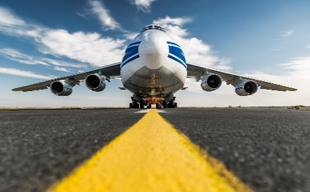
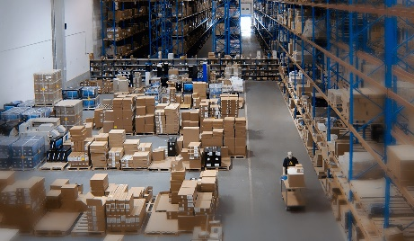
Факультет Логистики
ООП 38.03.02 «Менеджмент»
бакалавриат
«Логистика»
«Маркетинг»
магистратура
«Финансовый маркетинг»
«Операционный менеджмент и логистика»
Разработка учебных планов и характеристик ООП, согласование УП
ЦИФРОВИЗАЦИЯ И РОБОТИЗАЦИЯ
Инновационные программы бакалавриата и магистратуры

Slide 3
Студенты
2019 280 студентов
2023 500 студентов
Наименование направления, программы | 1 курс | 2 курс | 3 курс
Менеджмент (бакалавриат) | ЛОГ 81 | МК 59 ЛОГ 39 | МК 51
Менеджмент (магистратура) | ФМ 16 ОПМиЛ 12 | ФМ 22 | -

Slide 4
Отчет Факультета Логистики с 01.12.18 (10.01.2019)
Декан, замдекана, специалист
ДОД
Выступление декана перед студентами 1 курса «Менеджмент»
Разработка учебных планов по логистике
Аккредитация
Решение о создании кафедры «Логистика и маркетинг»
Передача дисциплин 110 (12)
Перевод ППС (17)
Распределение нагрузки
НИР: ГЗ-40 «Отходы», «Каспий», «Арктика»
Межфакультетское взаимодействие
Межвузовское взаимодействие (МАДИ)

Slide 5
Основные текущие задачи
Прием
Кадры (Руководство + УВП)
Методическое обеспечение
НОЦ «Логистика» и «Маркетинг»
Учебный план (1-4 семестр)
Профильные предметы
 | ЛОГИСТИКА | МАРКЕТИНГ
НАГРУЗКА | 1.100 | 11.700
СТАВКИ | 1.5 | 15

Slide 6
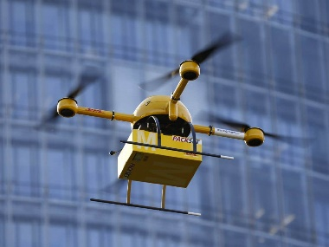
Цели развития Факультета Логистики
Факультет - Национальный центр по подготовке высоко-квалифицированных специалистов логистов и маркетологов
Высокая требовательность при отборе абитуриентов
Формирование компетенций логистов и маркетологов
Сотрудничество с работодателями

Slide 7
Приоритетные направления деятельности
Модернизация образовательного процесса
Научно-исследовательская работа студентов
Сотрудничество с работодателями
Приоритетные направления деятельности
Организационная структура и кадры
Развитие международной мобильности
Воспитательная работа

Slide 8
Модернизация образовательного процесса
Актуализация существующих образовательных программ и разработка новых
Лучшие практики зарубежных вузов
Непрерывный образовательный процесс от бакалавра до докторанта
Цифровизация и роботизация
Мониторинг программ конкурирующих вузов
Практико-ориентированное обучение, сотрудничество с работодателями
Маркетинг абитуриентов и их родителей – школы, колледжи, проект «Юный Логист» и «Юный Маркетолог»
Учебно-методическое обеспечение, цифровые технологии образования

Slide 9
Мероприятия в рамках модернизации образовательного процесса
Совершенствование существующих и разработка новых ООП (цифровизация)
Лаборатории «Логистика» и «Маркетинг» (TMS, ИТС, WMS, BIG DATA, Роботы и пр.)
Методическое обеспечение и инновационные технические средства обучения
Обучающие технологии и формы контроля знаний студентов с использованием цифровых технологий
Участие студентов в ФИЭБ и олимпиадах
Стажировки, в т.ч. зарубежные, программы двойного диплома
Привлечение в образовательный процесс ведущих руководителей в сфере логистики и маркетинга
Прохождение практики в организациях работодателей
Внедрение смешенного обучения с использованием онлайн-курсов
«Инкубатор молодых логистов»
Участие в разработке профстандарта по логистике
Организация посещения выставок, в том числе «ТрансРоссия» и «СеМАГ»

Slide 10
Научно-исследовательская работа студентов
Научные исследования совместно с кафедрой «Логистика и маркетинг»
Научно-исследовательские и научно- практические компетенции
НИР: бюджетные, хоздоговорные, фундаментальные, прикладные
Научное студенческое общество
Научные студенческие конкурсы, научные публикации (РИНЦ, SCOPUS, WoS)

Slide 11
Мероприятия в рамках научно-исследовательской работы студентов
Поддержка Научного студенческого общества
Конференции к Международному Дню Логиста (апрель) и другие конференции
Ежегодный конкурс студенческих научных работ
Научные публикации РИНЦ/SCOPUS/WoS,
Секция «Логистика» в научных студенческих мероприятиях Финуниверситета
Участие НИР: бюджетных, хоздоговорных, фундаментальных, прикладных.
Развитие новых форм проведения НИР в бакалавриате и магистратуре, направленных на создание и продвижение результатов исследований студентов
Повышение практической направленности НИРС
Сборник публикаций на основе лучших выпускных работ
Кейс-клуб факультета, участие студентов в общероссийских и международных кейс-чемпионатах

Slide 12
Организационная структура и кадры
Повышение квалификации: ИКТ
НОЦ:
«Логистика» «Маркетинг»
Структура и кадровый потенциал
Студенческий совет
Межфакультетское, междепартаментское и межкафедральное сотрудничество
Профессиональные организации и сообщества: Клуб Логистов, Клуб Маркетологов, Совет профессионалов по цепям поставок

Slide 13
Мероприятия в рамках организационной структуры и кадров
Доформирование руководства факультета и кафедры
Система повышения квалификации АУП и УВП
Координация работы со студенческим советом
Создание и активизация деятельности НОЦ «Логистика» и «Маркетинг»
Участие в профессиональных организациях и сообществах: Клуб Логистов, Клуб Маркетологов, Совет профессионалов по цепям поставок.
Межфакультетское, междепартаментское и межкафедральное сотрудничество в части формирования РУП и УМО
Взаимодействие с представителями работодателей сфере логистики и маркетинга: совместная работа в учебных (научных) лабораториях, стажировки, мастер-классы, HR-мероприятия и проч.

Slide 14
Воспитательная работа
Спорт и здоровый образ жизни, соцсети
Развитие личности студента
Формирование гражданской позиции
Позиция «Приоритетность мероприятий Финуниверситета»
Социальные проекты, волонтерство
Конкурсы для получения именных стипендий и грантов

Slide 15
Мероприятия в рамках воспитательной работы
Совершенствованию деятельности Студенческого совета факультета, старостата, вновь создаваемых общественных объединений студентов
Активизация участия студентов в общественно-полезных работах Финансового университета
Участие в фестивалях, концертах, выставках художественных произведений обучающихся и других мероприятиях творческого характера
Проведение спортивных соревнований
Профориентационные мероприятия («FinRise», фестиваль «финансовой грамотности», конгресс волонтеров финансового просвещения и пр.)

Slide 16
Сотрудничество с работодателями
Учебная и производственная (в т.ч. преддипломная) практики
Востребованность выпускников
Контракты о стратегическом партнерстве с работодателями
Единая база данных выпускников факультета
Системная работа с работодателями и их союзами (ТПП, РСПП, СПЦП, Клуб Логистов, Клуб Маркетологов)

Slide 17
Мероприятия в рамках сотрудничества с работодателями
Взаимодействие с российскими и международными компаниями и профессиональными сообществами (практики, стажировки, НИР)
Вовлечение ведущих специалистов-практиков в учебный процесс
Усиление практико-ориентированной составляющей учебного процесса
Проведение постоянного мониторинга содержания образовательных программ факультета с участием представителей компаний-работодателей
Развитие системы постоянного мониторинга трудоустройства и развития карьеры выпускников факультета

Slide 18
Международная мобильность
Программа
«приглашенные профессора»
Международные деловые связи и обмен с зарубежными вузами
Программы двойного диплома, стажировки и участие в международных конкурсах
Долгосрочные партнерские
отношения
Международное сотрудничество с мировыми учебными и научными центрами

Slide 19
Мероприятия в рамках международной мобильности
Увеличение количества дисциплин, реализуемых на иностранных языках и числа студентов, их изучающих; расширение преподавательского состава, готового реализовывать данные дисциплины
Разработка и внедрение в образовательный процесс программ двойного диплома
Участие студентов в международных конференциях и стажировках
Разработка и внедрение в образовательный процесс программ включенного обучения
Постоянный мониторинг зарубежных вузов с целью организации сотрудничества

Slide 20
Научить:
Управлять материальными, информационными и финансовыми потоками от поставщика, у производителя (продуктов и услуг) до потребителя в эпохе цифровизации и роботизации
Воспитать:
Заинтересованными Инициативными

